Slide 1
YÊU CẦU THAM GIA TIẾT HỌC
Chuẩn bị đầy đủ sách vở, đồ dùng
Tập trung lắng nghe
Chủ động ghi chép
Thực hành yêu cầu của giáo viên

Slide 2
Hôm nay các bạn sẽ tìm hiểu
những nội dung gì?
TOÁN
2
3
1
KHOA HỌC
TẬP ĐỌC

Slide 3
Thứ hai ngày 11 - 10 - 2021
Tập đọc

Slide 4
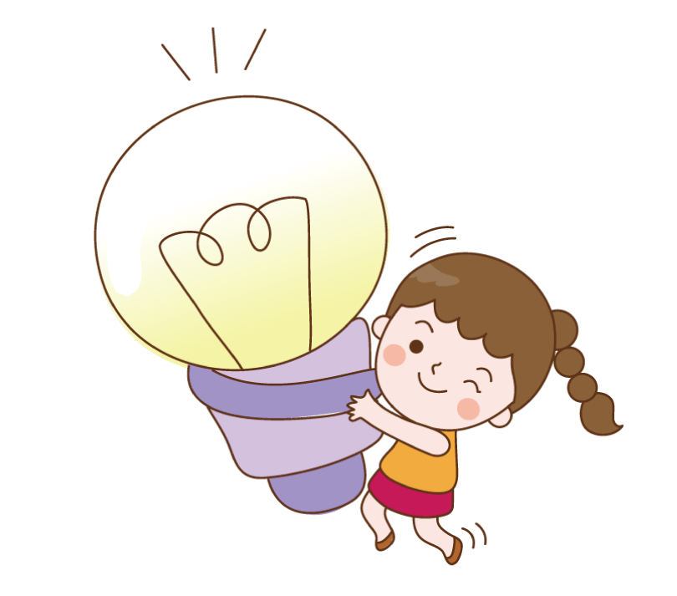
Kiểm tra bài cũ:
Đọc thuộc đoạn 1 và trả lời câu hỏi: Cáo đã làm gì để dụ Gà Trống xuống đất?
Cáo đon đả mời Gà xuống đất để báo cho Gà biết tin tức mới: từ nay muôn loài...

Slide 5
Đọc thuộc đoạn 2 và trả lời câu hỏi: Theo em, nội dung bài thơ này là gì?
Nội dung: Câu chuyện khuyên con người hãy cảnh giác và thông minh như Gà Trống, chớ tin những lời lẽ ngọt ngào của kẻ xấu như Cáo.

Slide 6
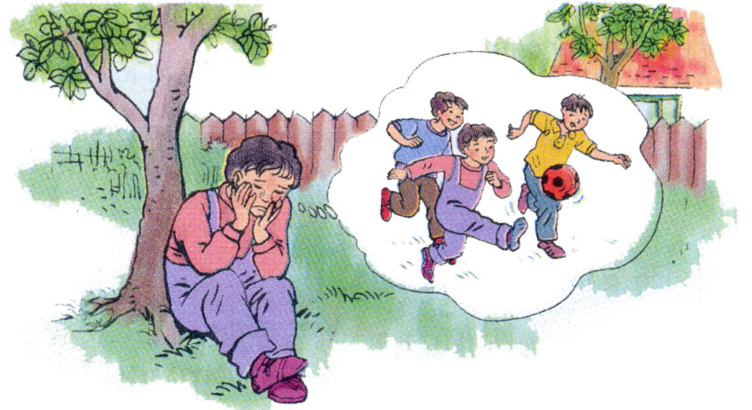

Slide 7
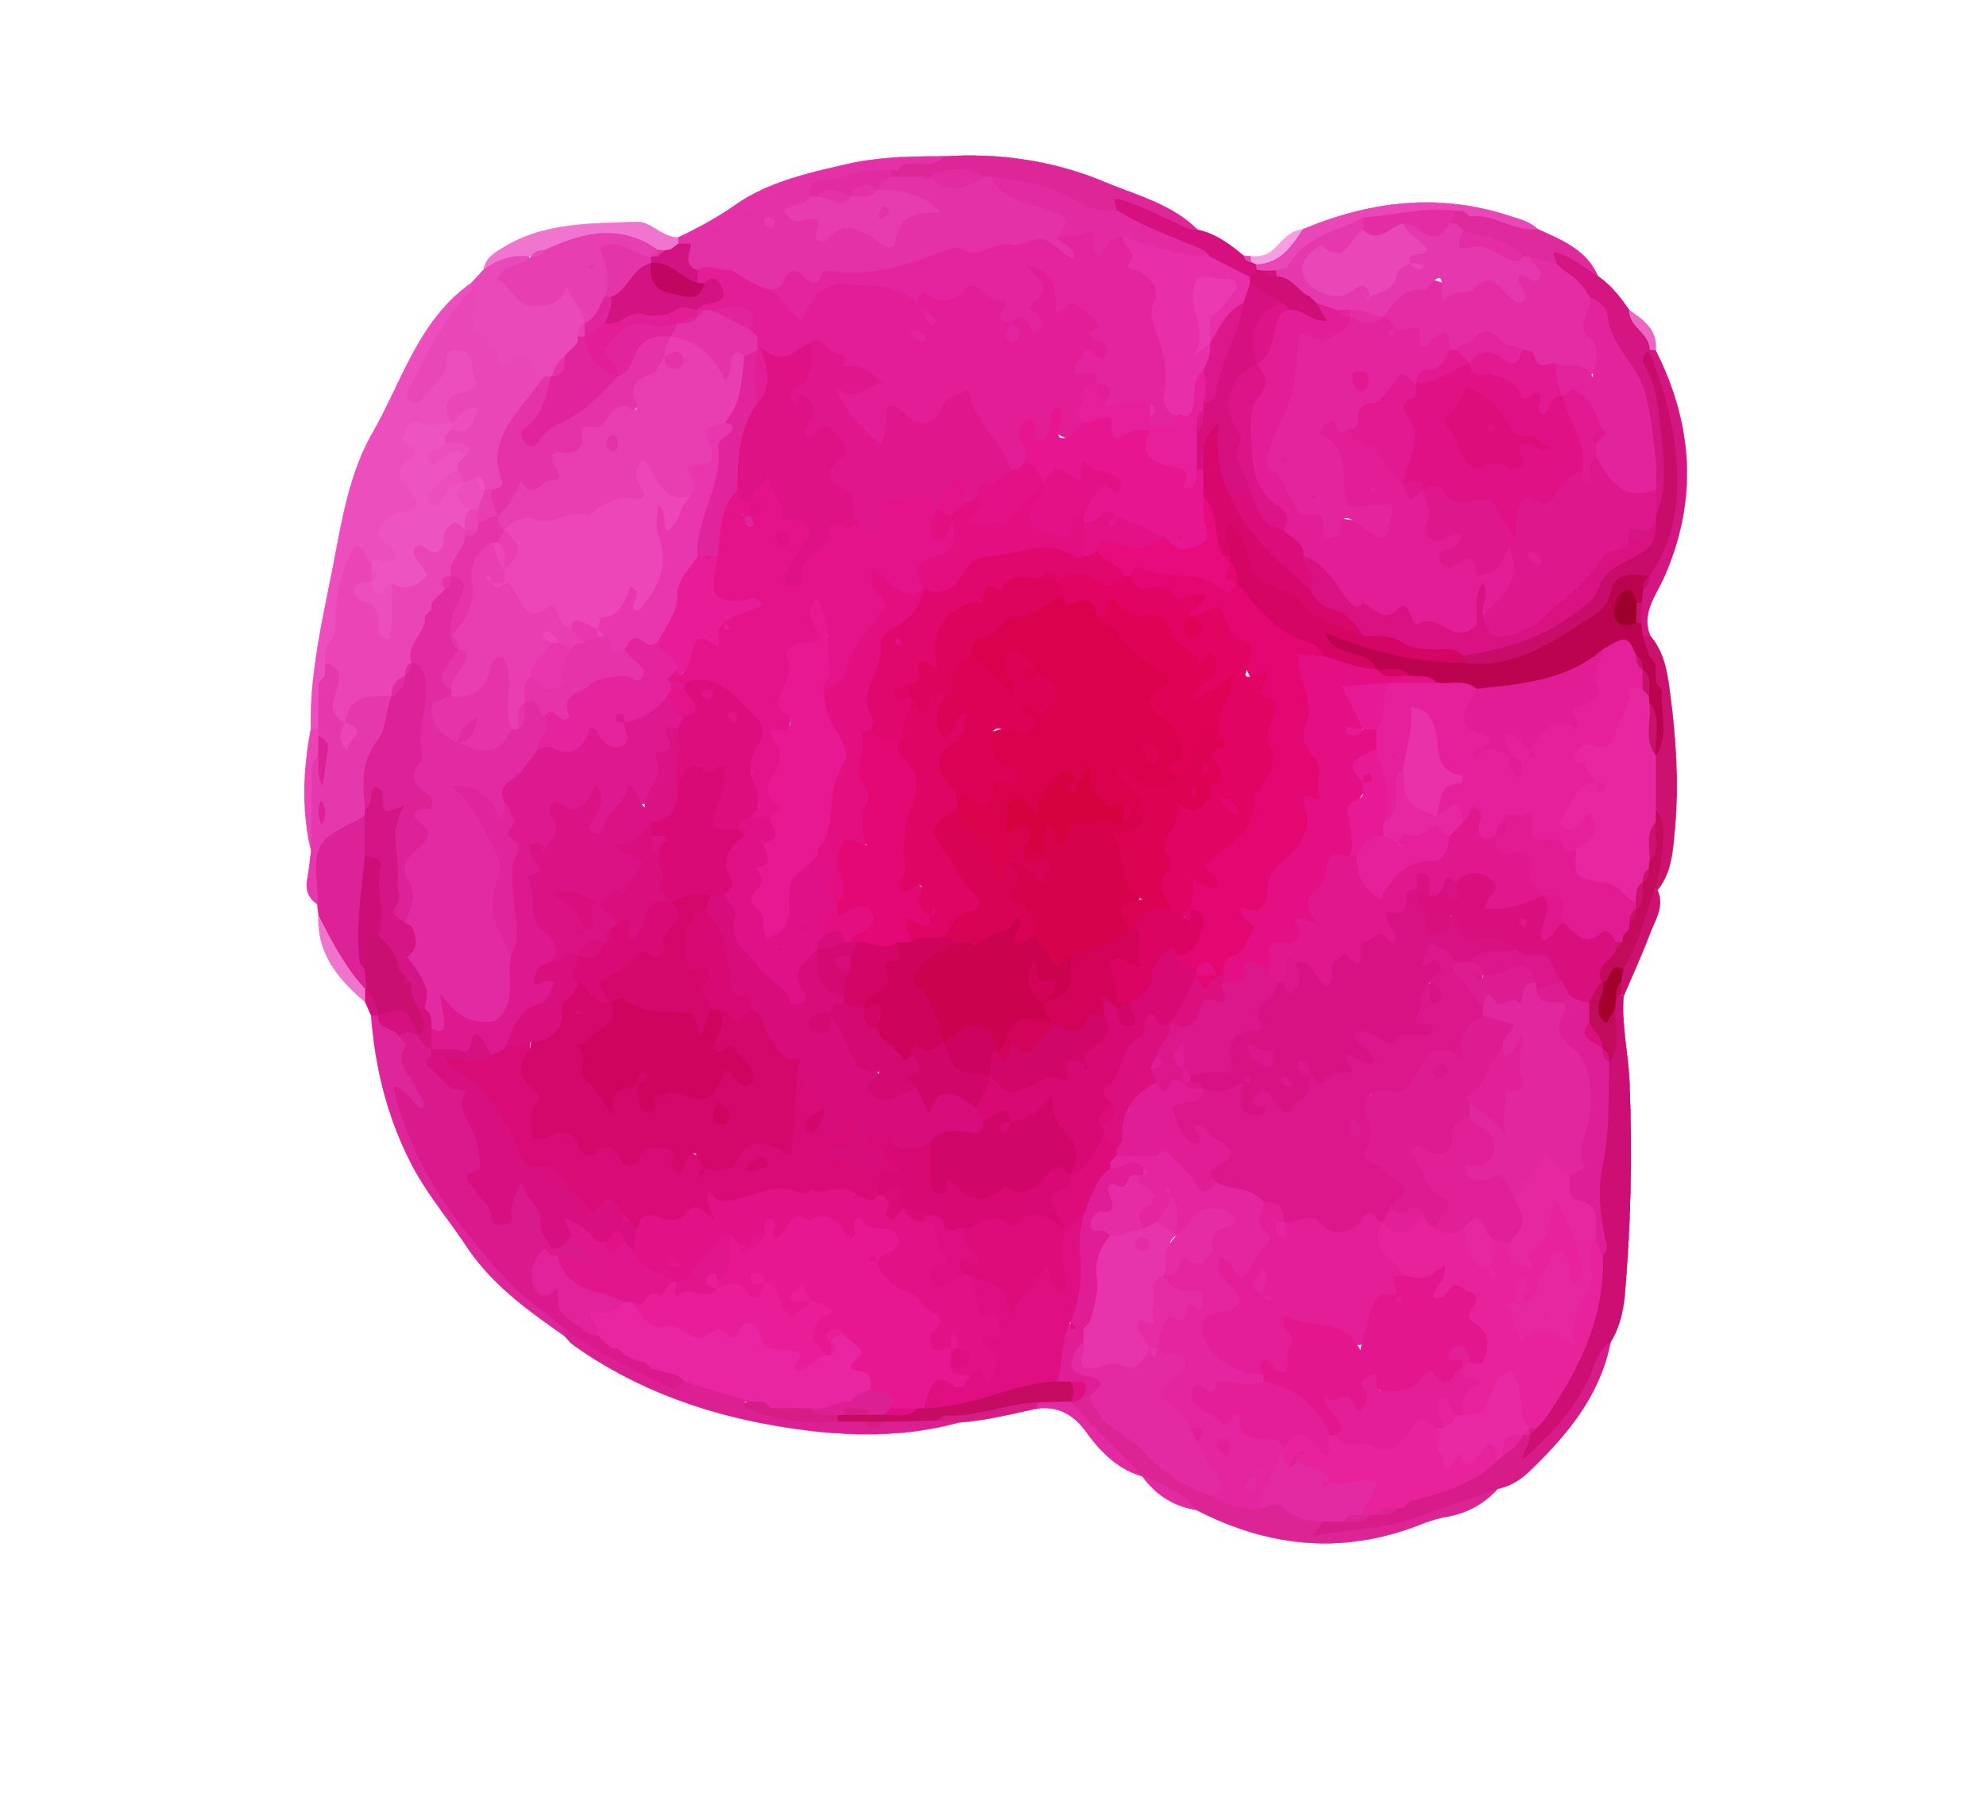
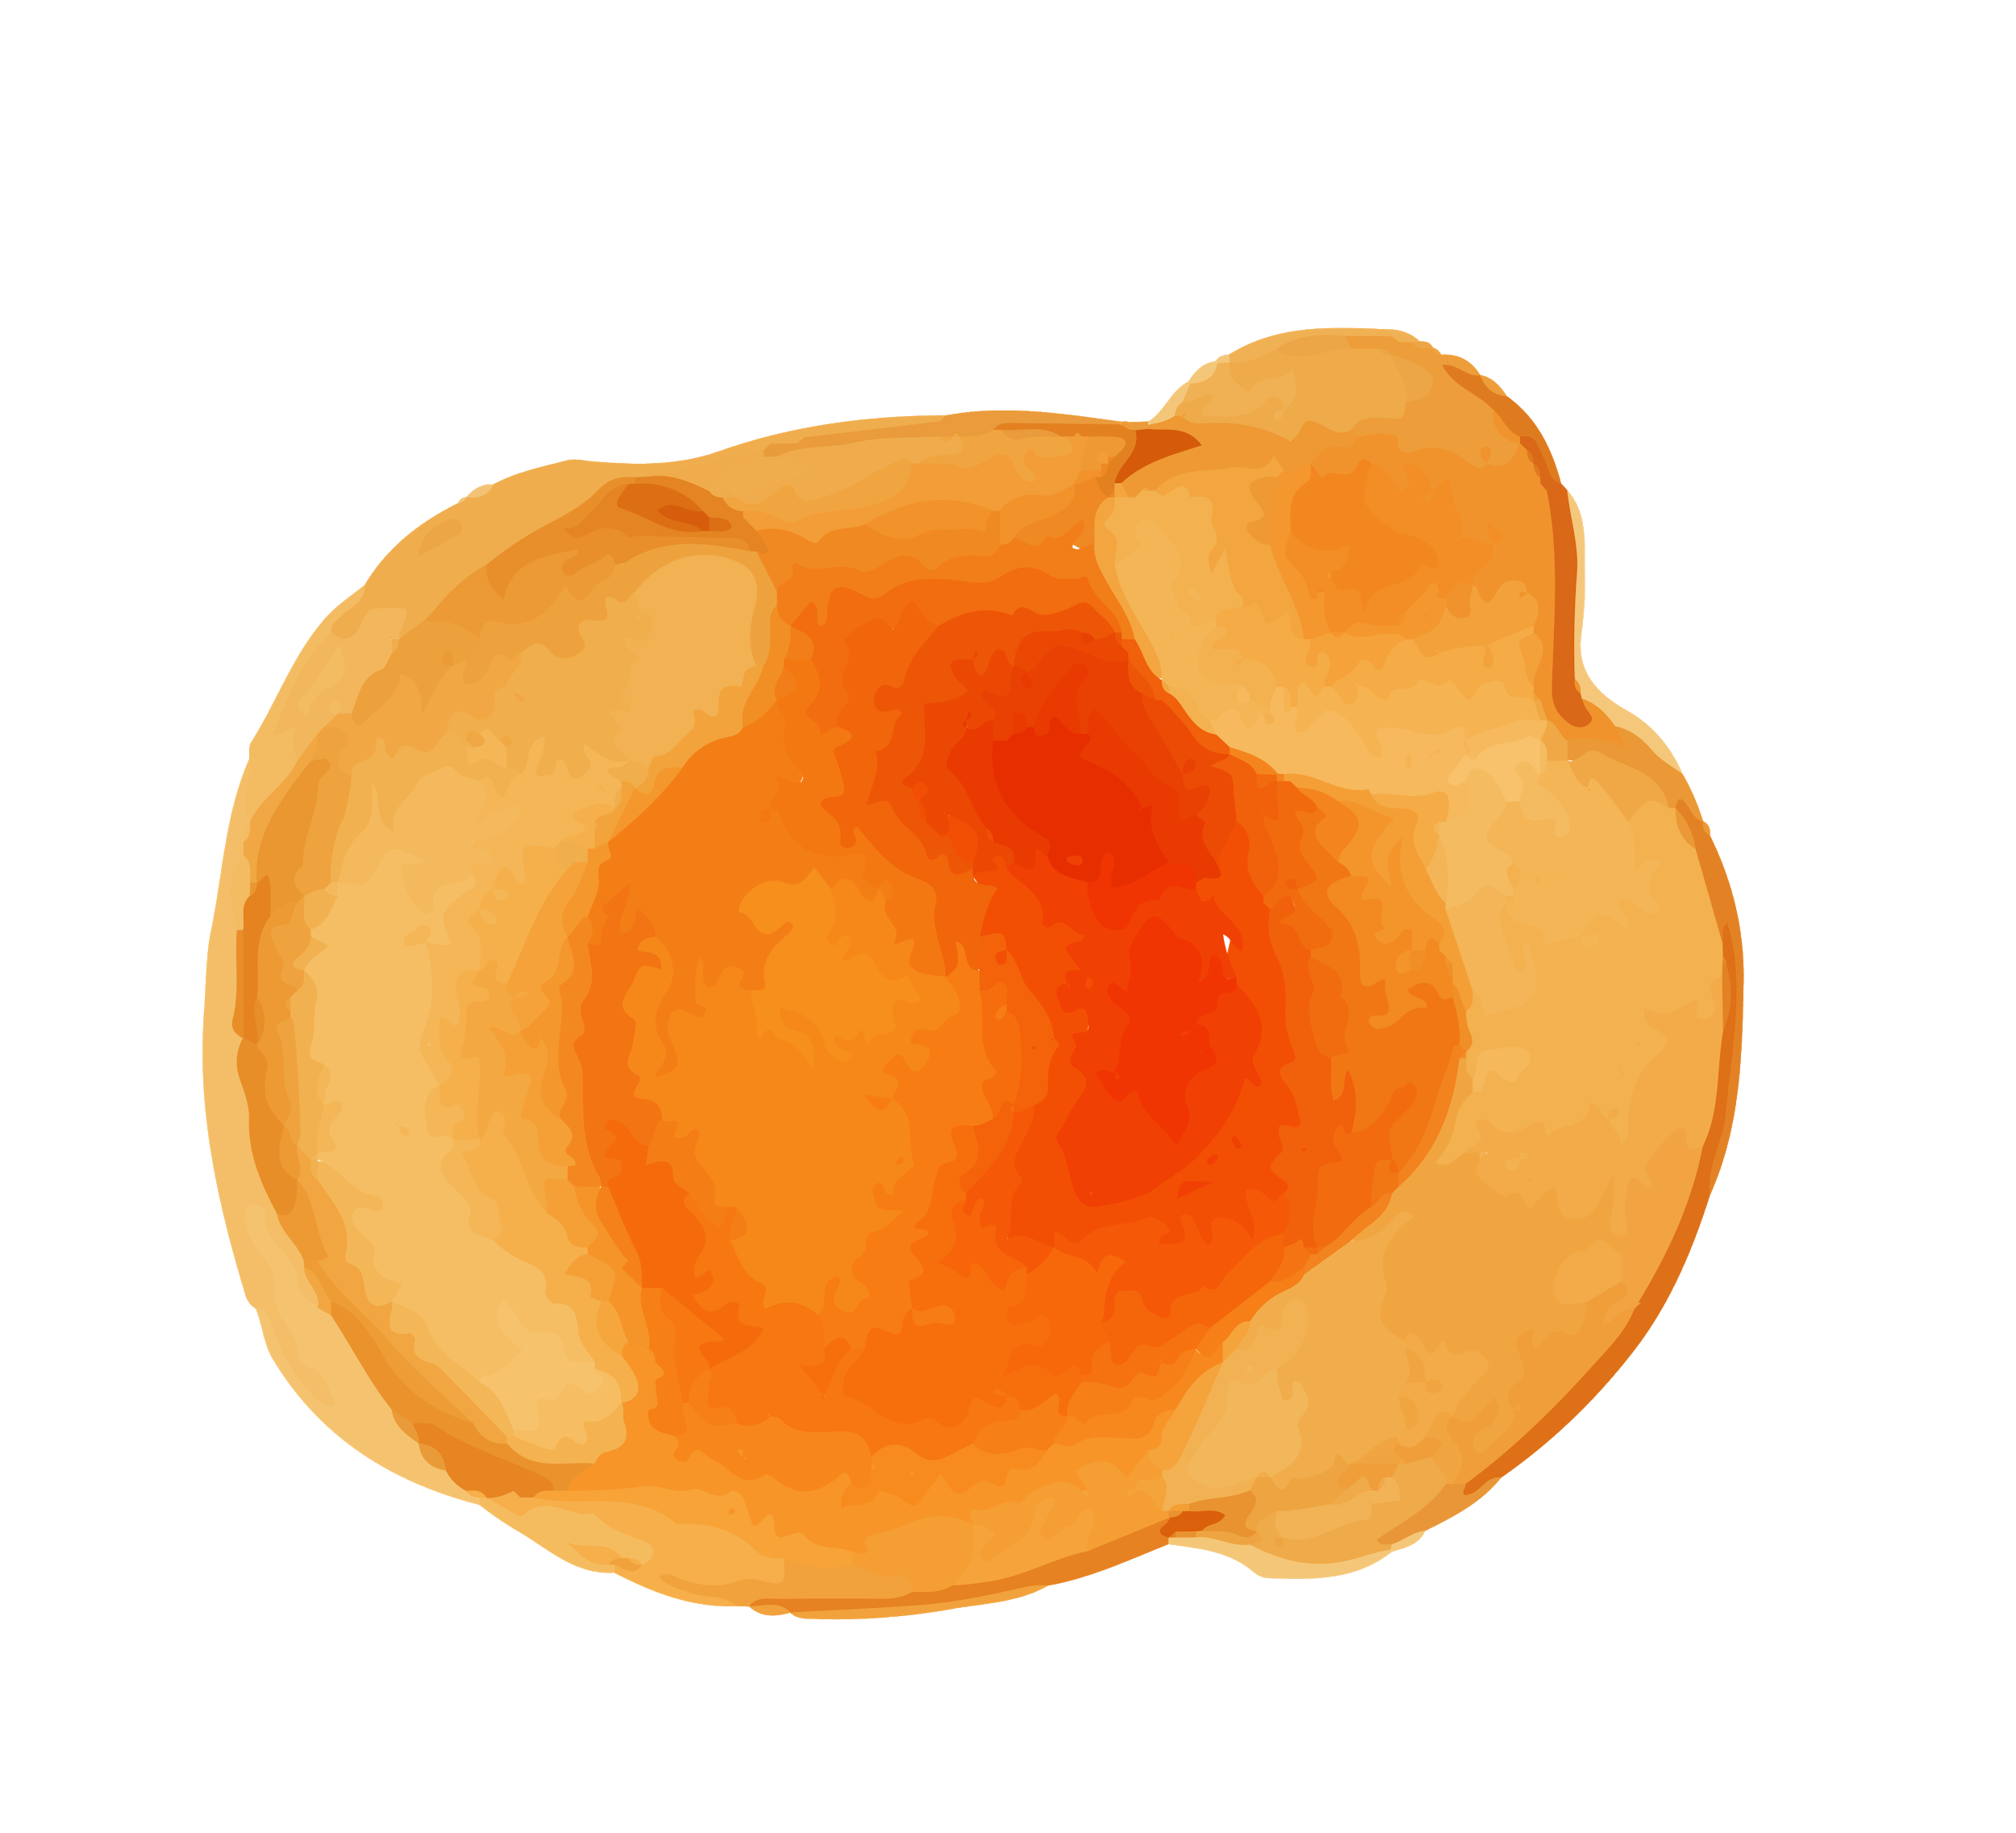
Tập đọc
Nỗi dằn vặt của An-đrây-ca
Theo Xu – khôm – lin - xki

Slide 8
LUYỆN ĐỌC
Chia đoạn
Đoạn 1: Từ đầu … mang về nhà
Đoạn 2: Tiếp theo đến hết

Slide 9
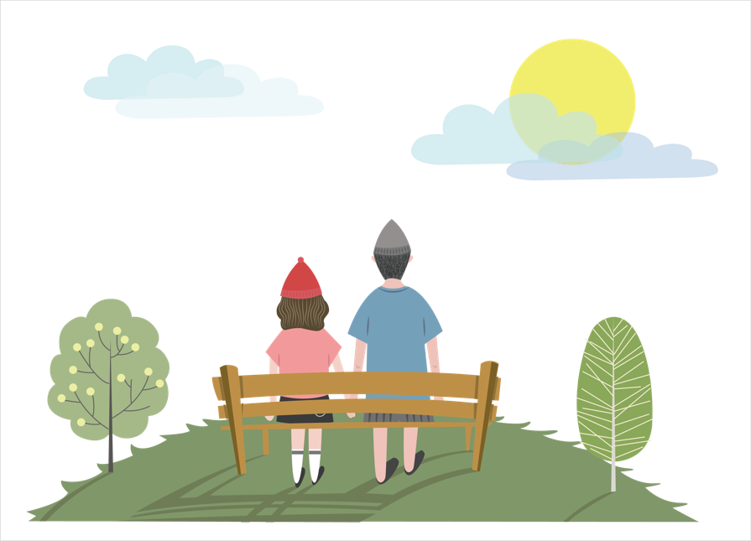
LUYỆN ĐỌC VÀ TÌM HIỂU ĐOẠN 1
An-đrây-ca, nhập cuộc,
chạy một mạch

Slide 10
GIẢI NGHĨA
- nhập cuộc :Tham gia vào chơi cùng.
- chạy một mạch: Chạy nhanh và không dừng lại .

Slide 11
LUYỆN ĐỌC CÂU DÀI
Chơi một lúc mới nhớ lời mẹ dặn, em vội chạy một mạch đến cửa hàng mua thuốc rồi mang về nhà.

Slide 12
TÌM HIỂU ĐOẠN 1
1. Khi câu chuyện xảy ra, An – đrây ca mấy tuổi, hoàn cảnh gia đình em lúc đó thế nào?
Câu chuyện xảy ra, An – đrây ca mới 9 tuổi, gia đình em lúc đó có 3 người, ông đã cao tuổi.

Slide 13
2. Mẹ bảo An – đrây – ca đi mua thuốc cho ông, thái độ của An – đrây – ca thế nào?
An – đrây – ca vâng lời mẹ và đi ngay .

Slide 14
3. An – đrây – ca đã làm gì trên đường đi mua thuốc cho ông?
Trên đường đi mua thuốc, gặp các bạn đang chơi bóng. Các bạn rủ cùng chơi, thế là An-đrây-ca nhập cuộc.

Slide 15
LUYỆN ĐỌC DIỄN CẢM ĐOẠN 1
Giọng trầm buồn, nhẹ nhàng
Giọng ông: mệt nhọc, yếu ớt

Slide 16
LUYỆN ĐỌC VÀ TÌM HIỂU ĐOẠN 2
khóc nấc lên, nức nở.

Slide 17
GIẢI NGHĨA
Dằn vặt : làm cho đau đớn buồn khổ một cách dai dẳng. Nghĩa trong bài: tự trách mình.

Slide 18
LUYỆN ĐỌC CÂU DÀI
Mãi sau này, khi đã lớn, em vẫn luôn tự dằn vặt: “Giá mình mua thuốc về kịp thì ông còn sống thêm được ít năm nữa!”

Slide 19
TÌM HIỂU ĐOẠN 2
1. Khi nhớ ra lời mẹ dặn, An-đrây-ca như thế nào?
Khi nhớ ra lời mẹ dặn An-đrây-ca vội chạy một mạch đến cửa hàng mua thuốc rồi mang về nhà.

Slide 20
2. Chuyện gì xảy ra khi An – đrây ca mang thuốc về nhà?
Về đến nhà An-đrây-ca hoảng hốt thấy mẹ đang khóc và ông đã qua đời.

Slide 21
An-đrây-ca đã tự dằn vặt mình như thế nào?
An-đrây-ca cho rằng ông mất là do mình không mang thuốc về kịp.
An-đrây-ca oà khóc và kể hết mọi chuyện cho mẹ nghe.
Mẹ an ủi, bảo An-dray- ca không có lỗi nhưng em không nghĩ vậy. Cả đêm đó bạn đã ngồi khóc dưới gốc cây táo do tay ông trồng. Sau này bạn vẫn luôn tự dằn vặt mình.

Slide 22
Câu chuyện cho thấy An – đrây – ca là một cậu bé như thế nào?
+ Là cậu bé rất thương ông.
+ Là cậu bé dám nhận lỗi khi mắc lỗi.
+ Rất có ý thức trách nhiệm, trung thực và nghiêm khắc với lỗi lầm của bản thân …

Slide 23
Câu chuyện muốn nói với chúng ta điều gì?
Tình yêu thương, ý thức trách nhiệm đối với người thân, lòng trung thực và sự nghiêm khắc với nỗi lầm của bản thân.

Slide 24
NỘI DUNG
Ca ngợi tình cảm yêu thương và ý thức trách nhiệm đối với người thân, lòng trung thực, dũng cảm, sự nghiêm khắc với lỗi lầm bản thân của An-đrây-ca.

Slide 25
Em học được gì ở An-đrây-ca?
Tình yêu thương, ý thức trách nhiệm đối với người thân, tính trung thực và sự nghiêm khắc với lỗi lầm của bản thân.

Slide 26
LUYỆN ĐỌC DIỄN CẢM
- Giọng kể trầm buồn
- Giọng An- đrây –ca: buồn, day dứt
- Giọng mẹ: an ủi, dịu dàng
Bước vào phòng ông nằm, em hoảng hốt thấy mẹ đang khóc nấc lên. Thì ra ông đã qua đời. “Chỉ vì mình mải chơi bóng, mua thuốc về chậm mà ông chết.” – An-đrây-ca òa khóc và kể hết mọi chuyện cho mẹ nghe. Mẹ an ủi em:
- Không, con không có lỗi. Chẳng thuốc nào cứu nổi ông đâu. Ông đã mất từ lúc con vừa ra khỏi nhà.
Notes:
Giọng đọc

Slide 27
THI ĐỌC DIỄN CẢM TOÀN BÀI

Slide 28
DẶN DÒ
01
02
03
Luyện đọc diễn cảm toàn bài
Ghi nhớ nội dung của bài
Chuẩn bị bài sau: “ Chị em tôi”

Slide 29
Thứ hai ngày 11 - 10 - 2021
Tập đọc
Nỗi dằn vặt của An-đrây-ca
Theo Xu – khôm – lin - xki
Nội dung: Ca ngợi tình cảm yêu thương và ý thức trách nhiệm đối với người thân, lòng trung thực, dũng cảm, sự nghiêm khắc với lỗi lầm bản thân của An-đrây-ca.
Toán
Phép cộng

Slide 30
Phép cộng
48352 + 21026 = ?
Cộng theo thứ tự từ phải sang trái :
2 cộng 6 bằng 8, viết 8.
5 cộng 2 bằng 7, viết 7.
3 cộng 0 bằng 3, viết 3.
8 cộng 1 bằng 9, viết 9.
4 cộng 2 bằng 6, viết 6.
48352
21026
+
3
6
7
9
8
69378
48352 + 21026 = …

Slide 31
Phép cộng
b) 367859 + 541728 = ?
Cộng theo thứ tự từ phải sang trái :
9 cộng 8 bằng 17, viết 7 nhớ 1.
5 cộng 2 bằng 7, thêm 1 bằng 8, viết 8.
8 cộng 7 bằng 15, viết 5 nhớ 1.
7 cộng 1 bằng 8, thêm 1 bằng 9, viết 9.
6 cộng 4 bằng 10, viết 0 nhớ 1.
3 cộng 5 bằng 8, thêm 1 bằng 9, viết 9.
367859
541728
+
5
9
8
0
9
7
909587
367859 + 541728 = …

Slide 32
Phép cộng
Muốn thực hiện phép cộng các số tự nhiên ta làm như thế nào?
Muốn thực hiện phép cộng các số tự nhiên ta làm như sau:
+ Đặt tính: Viết số hạng này dưới số hạng kia, sao cho các hàng thẳng cột với nhau.
+ Tính: Cộng theo thứ tự từ phải sang trái, bắt đầu từ hàng đơn vị.

Slide 33
Phép cộng
LUYỆN TẬP

Slide 34
BÀI 1. Đặt tính rồi tính:
4 682 + 2 305
5 247 + 2 741
2 968 + 6 524
3 917 + 5 267
4 682
2 305
6 987
5 247
2 741
7 988
2 968
6 524
9 492
3 917
5 267
9 184
+
+
+
+

Slide 35
Bài 2: Tính
a)
b)
43 4390
7 032
186 954 + 247 436 =
4 685 + 2 347 =
597023
14 660
514 625 + 82 398 =
6 094 + 8 566 =
57 696 + 814 =
793 575 + 6 425 =
58 510
800 000

Slide 36
BÀI 3.
Một huyện trồng 325 164 cây lấy gỗ và 60 830 cây ăn quả. Hỏi huyện đó trồng được tất cả bao nhiêu cây?
Bài giải
Huyện đó trồng được tất cả số cây là:
325 164 + 60 830 = 385 994 (cây)
Đáp số: 385 994 cây

Slide 37
BÀI 4. Tìm x:
a. x – 363 = 975
b. 207 + x = 815
x = 975 + 363
x = 1 338
x = 815 - 207
x = 608

Slide 38
DẶN DÒ:
Ôn lại kiến thức
Làm bài 29 vở BT Toán
Chuẩn bị bài sau Phép trừ

Slide 39
Toán
Phép cộng
Khoa học
Sử dụng thực phẩm sạch và an toàn.
Một số cách bảo quản thức ăn

Slide 40
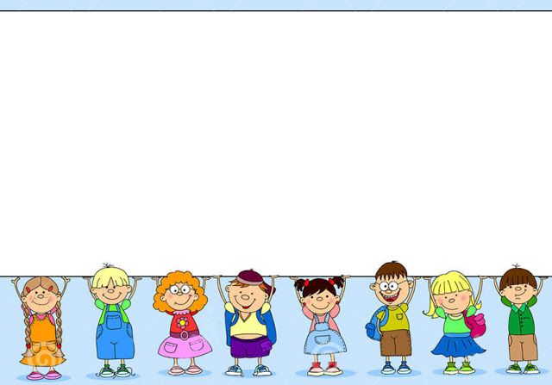
KHỞI ĐỘNG
Vì sao hằng ngày cần ăn nhiều rau và quả chín?
Ăn nhiều rau, quả để có đủ loại vi-ta-min, chất khoáng cần thiết cho cơ thể.
Các chất xơ trong rau, quả còn giúp chống táo bón.

Slide 41
KHOA HỌC LỚP 4
Sử dụng thực phẩm sạch và an toàn

Slide 42
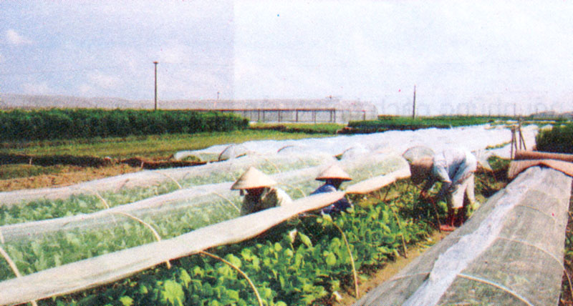
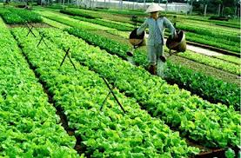
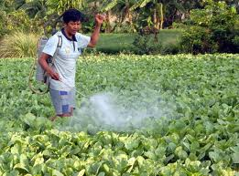
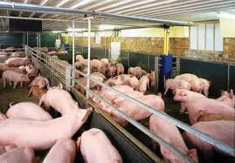
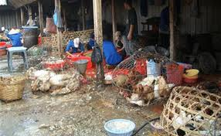
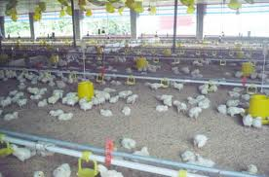
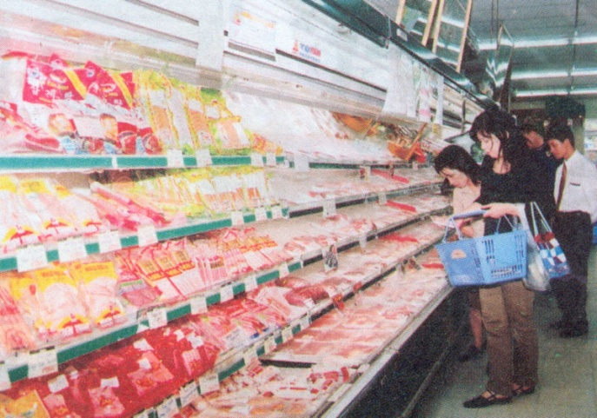
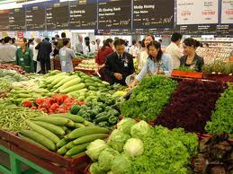
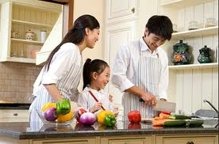
1. Sử dụng thực phẩm sạch và an toàn.
- Quan sát các hình ảnh sau và cho biết:
Thế nào là thực phẩm sạch và an toàn?

Slide 43
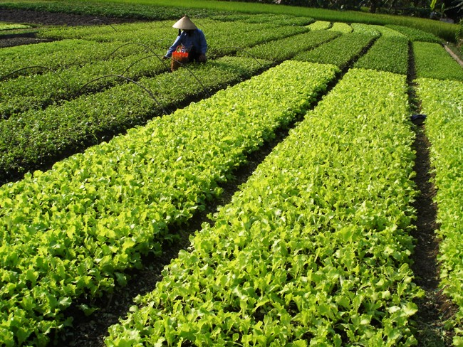
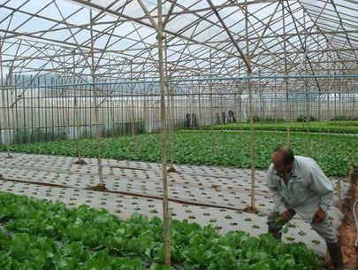
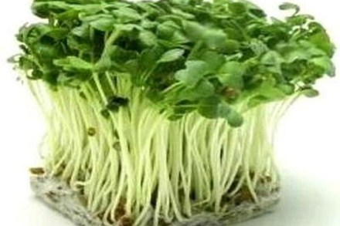
* Thực phẩm sạch và an toàn là thực phẩm:
+ Giữ được chất dinh dưỡng.
+ Được nuôi trồng, bảo quản và chế biến hợp vệ sinh.
+ Không bị nhiễm khuẩn, hoá chất.
+ Không gây ngộ độc hoặc gây hại lâu dài cho sức khoẻ người sử dụng.

Slide 44
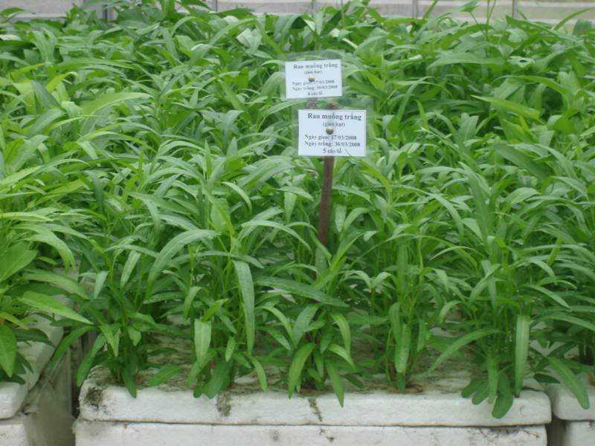
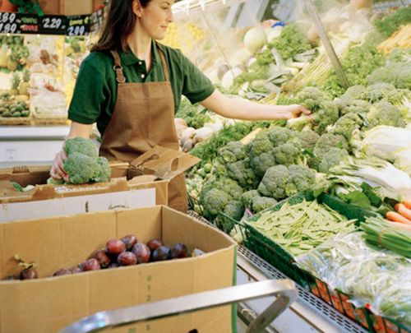
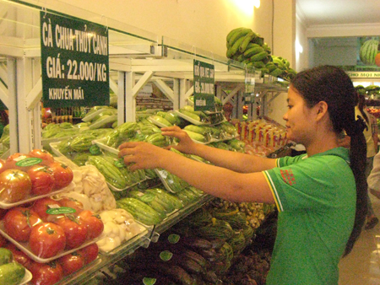
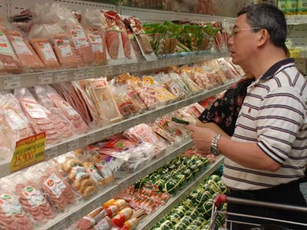
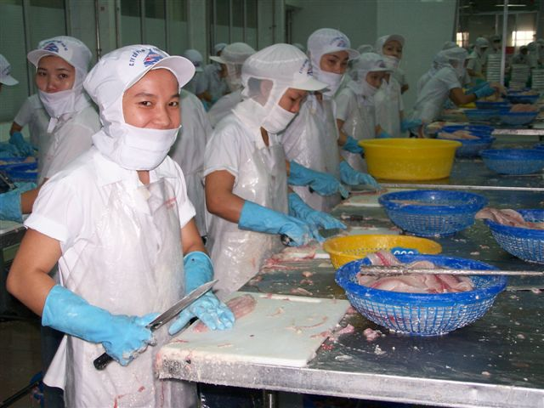
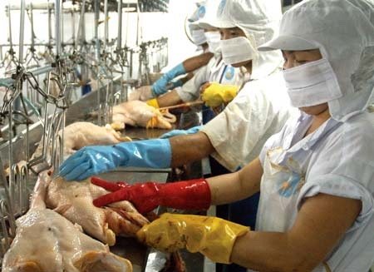
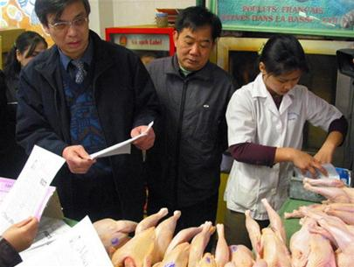
2. Các biện pháp thực hiện vệ sinh an toàn thực phẩm.

Slide 45
Các con hãy suy nghĩ và trả lời các câu hỏi dưới đây :
1) Hãy nêu cách chọn thức ăn tươi sạch?
2) Vì sao không nên dùng thực phẩm có màu sắc và mùi vị lạ?
3) Khi rửa thực phẩm, rau quả, dụng cụ nấu ăn, chúng ta phải lưu ý điều gì?
4) Thức ăn đã được nấu ta nên sử dụng như thế nào?
5) Khi mua đồ hộp cần chú ý điều gì?Cách nhận ra thức ăn ôi thiu, rau úa, héo?

Slide 46
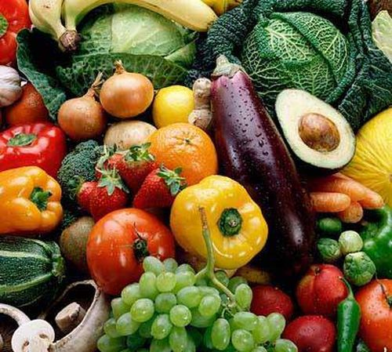
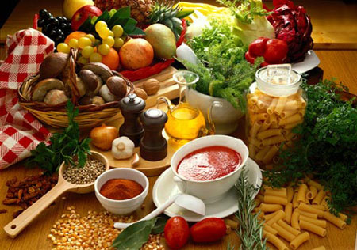
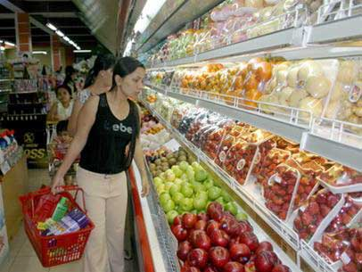
2. Để thực hiện vệ sinh an toàn thực phẩm cần:
* Chọn thức ăn tươi, sạch, có giá trị dinh dưỡng, không có màu sắc và mùi vị lạ.

Slide 47
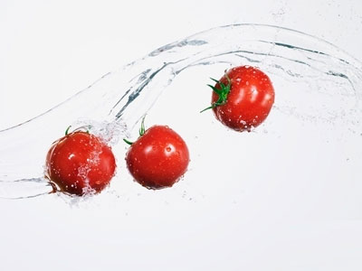
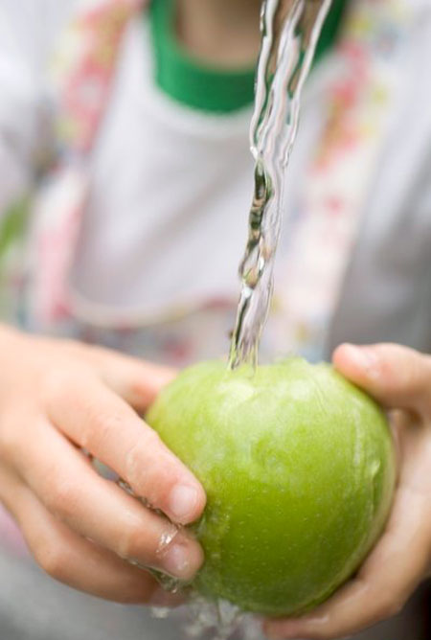
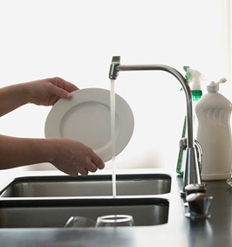
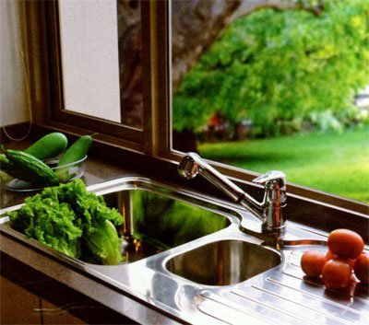
2. Để thực hiện vệ sinh an toàn thực phẩm cần:
* Dùng nước sạch để rửa thực phẩm, dụng cụ và để nấu ăn.

Slide 48
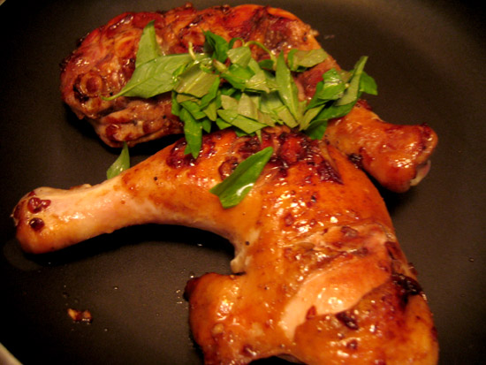
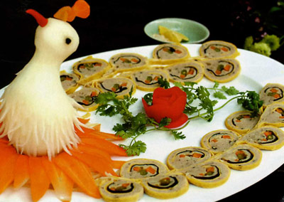
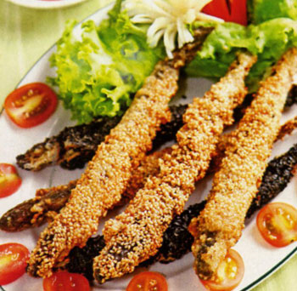
* Thức ăn được nấu chín. Nấu xong nên ăn ngay.

Slide 49
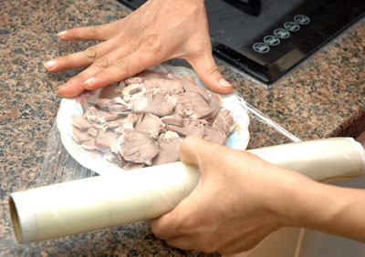
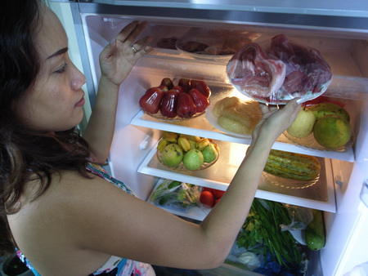
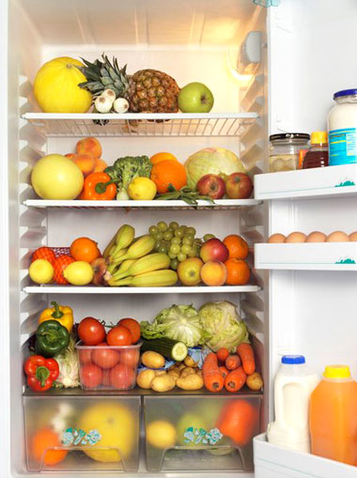
2. Để thực hiện vệ sinh an toàn thực phẩm cần:
* Thức ăn chưa dùng hết phải bảo quản đúng cách.

Slide 50
Để thực hiện vệ sinh an toàn thực phẩm cần:
- Chọn thức ăn tươi sạch, có giá trị dinh dưỡng, không có màu sắc và mùi vị lạ.
Dùng nước sạch để rửa thực phẩm, dụng cụ và để nấu ăn.
Thức ăn được nấu chín. Nấu xong nên ăn ngay.
Thức ăn chưa dùng hết phải bảo quản đúng cách.

Slide 51
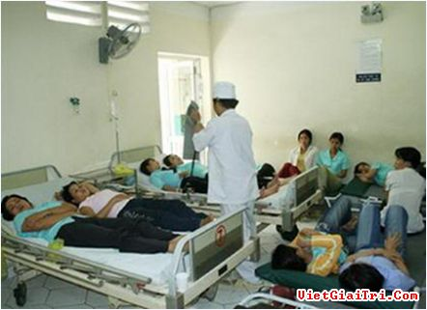
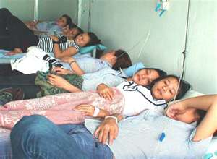
Hậu quả của việc không chọn đúng thực phẩm sạch và giữ vệ sinh an toàn thực phẩm.
* Những bệnh nhân vào nhập viện do ngộ độc thức ăn.

Slide 52
BÀI HỌC
1) Thực phẩm sạch và an toàn là :
- Thực phẩm giữ được chất dinh dưỡng;
- Được nuôi trồng, bảo quản và chế biến hợp vệ sinh,
- Không gây nhiễm khuẩn, hóa chất, không gây ngộ độc
- Không gây hại lâu dài cho sức khỏe người sử dụng.
2) Để thực hiện vệ sinh an toàn thực phẩm cần: - Chọn thức ăn tươi, sạch, có giá trị dinh dưỡng, không có màu sắc và mùi vị lạ - Dùng nước sạch để rửa thực phẩm, dụng cụ và để nấu ăn. - Thức ăn được nấu chín, nấu xong nên ăn ngay. - Thức ăn chưa dùng hết phải bảo quản đúng cách.

Slide 53
Ghi ý đúng nhất
Chọn rau quả tươi cần:
a.Quan sát hình dáng bên ngoài.
b.Quan sát màu sắc tự nhiên của chúng.
c.Cầm, sờ, nắn thử.
d.Cả a, b, c đều đúng.

Slide 54
KHOA HỌC
MỘT SỐ CÁCH BẢO QUẢN THỨC ĂN

Slide 55
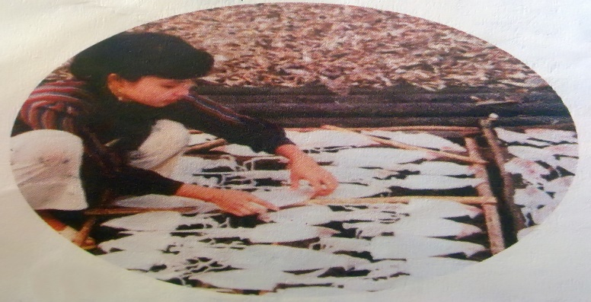
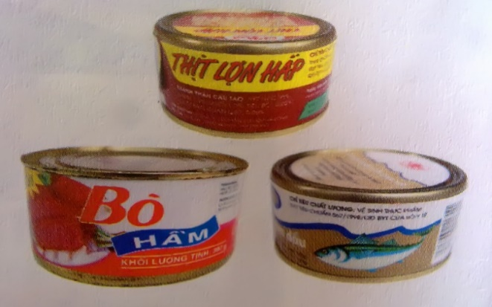
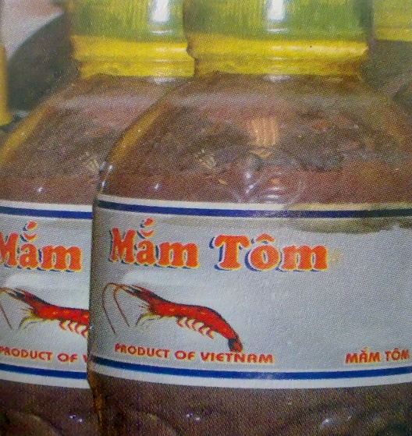
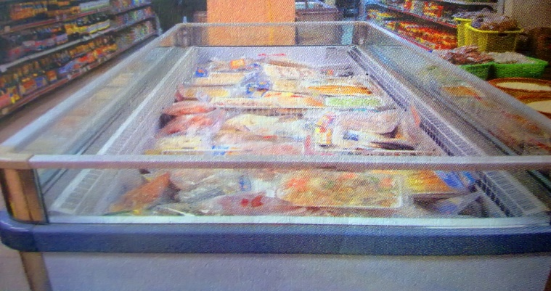
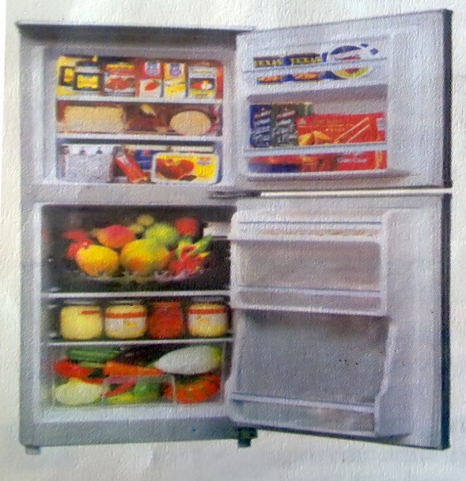
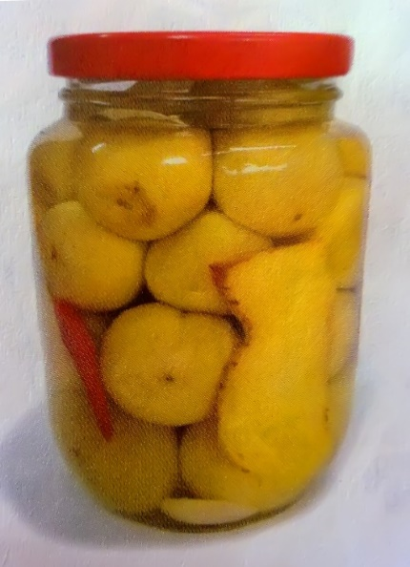
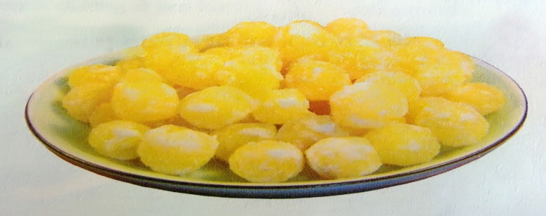
Chỉ và nói những cách bảo quản thức ăn trong từng hình
5
1
2
Hình 1: Phơi khô
Hình 2: Đóng hộp
Hình 5: Làm mắm
4
Hình 4: ướp lạnh
7
6
3
Hình 7: Ướp muối
( cà muối)
Hình 6: Làm mứt (cô đặc với đường)
Hình 3: Ướp lạnh

Slide 56
phơi khô

Slide 57
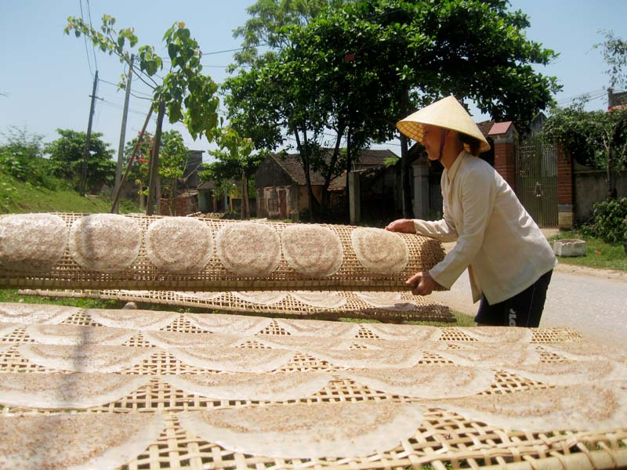
phơi khô

Slide 58
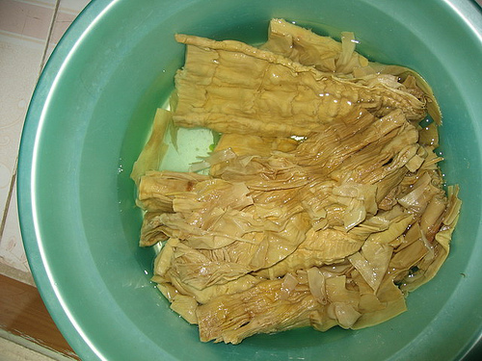
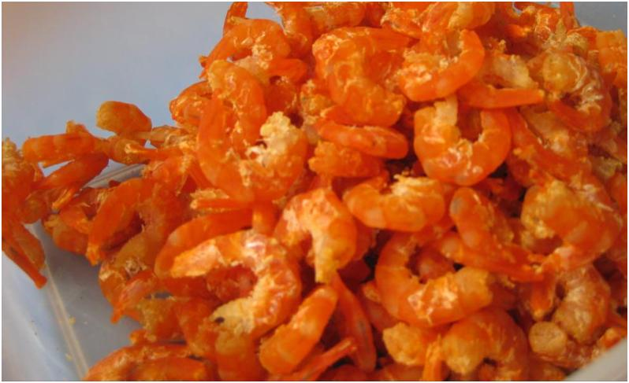

Slide 59
Ướp lạnh

Slide 60
Ướp lạnh

Slide 62
LÀM MỨT

Slide 63
MỨT SEN

Slide 64
MỨT GỪNG

Slide 65
MỨT BÍ

Slide 67
Đóng hộp

Slide 68
1.Các cách bảo quản thức ăn:
* Phơi khô, sấy ...
* Đóng hộp
* Ướp lạnh
* Ướp mặn
* Cô đặc với đường

Slide 69
Nối ô chữ ở cột A với ô chữ ở cột B cho phù hợp
A
B
Phơi khô, nướng, sấy
Làm cho vi sinh vật không có điều kiện hoạt động
Ướp muối, ngâm
nước mắm
Tiêu diệt vi khuẩn và ngăn không cho vi khuẩn mới xâm nhập vào thức ăn
Đóng hộp
Cô đặc với đường

Slide 70
2. Tìm hiểu cơ sở khoa học của các cách bảo quản thức ăn

Slide 71
Chúng ta cần lưu ý điều gì trước khi bảo quản và sử dụng thức ăn?

Slide 72
Nhóm
Cô đặc
với đường
Phơi khô
Ướp lạnh
Đóng hộp
Yêu cầu
Hãy kể tên 1 số loại thức ăn được bảo quản theo tên của nhóm
Cá, tôm mực, củ cải, măng, miến, bánh đa, mộc nhĩ
Cá, thịt, tôm, cua, mực, các loại rau
Thịt, cá,tôm
Dâu, nho, cà rốt, khế
Những điều cần lưu ý trước khi bảo quản và sử dụng thức ăn theo cách đã nêu ở tên của nhóm
-Trước khi bảo quản cần rửa sạch, bỏ phần ruột.
- Các loại rau chọn tươi, bảo không dập nát úa, rửa sạch, để ráo. Trước khi sử dụng cần rửa sạch lại
Phải chọn loại còn tươi, rửa sạch, loại bỏ phần dập nát để ráo nước.
Chọn loại còn tươi, rửa sạch, loại bỏ ruột.
Chọn quả tươi, không bị dập nát, rửa sạch, để ráo nước.

Slide 73
Trước khi bảo quản các loại thực phẩm thì chúng ta cần làm gì? ( lựa chọn những thực phẩm như thế nào? Phân loại ra sao? …)
Sử dụng các thực phẩm đã qua bảo quản như thế nào?
Lựa chọn những thực phẩm tươi, không giập nát, úa. Loại bỏ những phần hư, giập nát, rửa sạch thực phẩm rồi bảo quản
Rửa sạch trước khi sử dụng

Slide 74
BÀI HỌC
- Trước khi bảo quản thức ăn ta cần chọn những loại thực phẩm tươi sạch, loại bỏ phần dập nát, úa,..rửa sạch để ráo nước.
- Trước khi sử dụng cần rửa sạch và có thể ngâm cho bớt mặn với loại ướp muối, không rửa lại đối với những thực phẩm cô đặc với đường và đã chế biến đóng hộp.

Slide 75
BÀI HỌC
Có nhiều cách để giữ thức ăn được lâu, không bị mất chất dinh dưỡng và ôi thiu: làm khô, ướp lạnh, ướp mặn, đóng hộp ...

Slide 76
Dặn dò:
1. Xem lại nội dung bài.
2. Học ghi nhớ bài.
3. Chuẩn bị bài sau.

Slide 77
TẠM BIỆT

